Slide 1
완료보고서
– 24년도 표준형 5세대 WIDE_WIDE NH AVN
뮤직스트리밍 유지보수 –
2024. 10. 10
㈜투비원솔루션즈

Slide 2
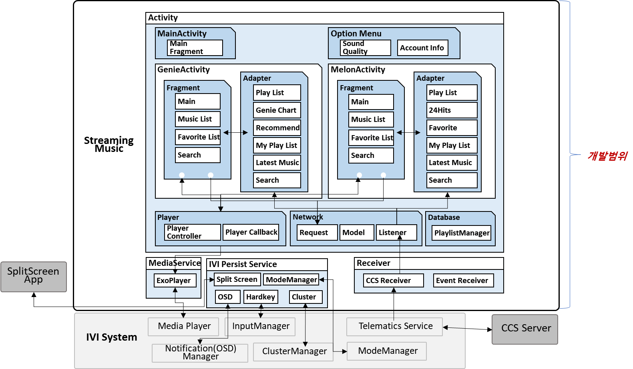
1. 용역 개요
용역 개요
용역 목적
24년도 표준형 5세대 WIDE_WIDE NH AVN 뮤직스트리밍 유지보수
용역 기간
총 5.5개월
기술 개요
기술 개요
한국향 스트리밍 서비스(지니뮤직, 멜론뮤직) 와 중국향 스트리밍 서비스 큐큐뮤직에 대한 유지보수를 수행
지니뮤직 서버 및 멜론뮤직 서버와의 연동을 통한 서비스 통신 프로토콜 일원화 및 블루링크 사용자 인증 지원
사운드 매니저, 음성인식 매니저, 키 매니저 등의 각종 매니저 및 내장 미디어 서버/HStreaming 연계 개발
차량 환경에서 해당 스트리밍 서비스의 편리한 사용을 위한 스트리밍 서비스 특화 HMI 개발
시스템 구성

Slide 3
2. 용역 내용 및 범위
유지보수 내용 및 범위 (Genie Music)
항 목 | 유지 보수 세부 항목 | 비 고
지니뮤직 재생목록 | 재생된 음원 재생목록 리스트에 추가
 | 재생목록 리스트 삭제
지니 챠트 | 지니뮤직 지니 챠트 CCS 서버 연동
 | 음원 리스트 출력
 | 음원 선택 및 재생목록 추가
드라이빙 추천곡 | 지니뮤직 드라이빙 추천곡 CCS 서버 연동
 | 음원 리스트, 상세리스트 출력
 | 음원 선택 및 재생목록 추가
내 플레이 리스트 | 지니뮤직 내 플레이 리스트 CCS 서버 연동
 | 음원 리스트, 상세리스트 출력
 | 음원 선택 및 재생목록 추가
최신 음악 | 지니뮤직 최신 음악 CCS 서버 연동
 | 음원 리스트 출력
 | 음원 선택 및 재생목록 추가
곡 검색 | 지니뮤직 검색기능 CCS 서버 연동
 | 곡, 앨범 검색결과 목록 출력
 | 음원 선택 및 재생목록 추가

Slide 4
2. 용역 내용 및 범위
유지보수 내용 및 범위 (Melon Music)
항 목 | 유지 보수 세부 항목 | 비 고
멜론 재생목록 | 재생된 음원 재생목록 리스트에 추가
 | 재생목록 리스트 삭제
24 Hits | 멜론 24 Hits CCS 서버 연동
 | 음원 리스트 출력
 | 음원 선택 및 재생목록 추가
좋아요 | 멜론 좋아요 CCS 서버 연동
 | 음원 리스트, 상세리스트 출력
 | 음원 선택 및 재생목록 추가
내 플레이 리스트 | 멜론 내 플레이 리스트 CCS 서버 연동
 | 음원 리스트, 상세리스트 출력
 | 음원 선택 및 재생목록 추가
최신 곡 | 멜론 최신 곡 CCS 서버 연동
 | 음원 리스트 출력
 | 음원 선택 및 재생목록 추가
곡 검색 | 멜론 검색기능 CCS 서버 연동
 | 곡, 앨범 검색결과 목록 출력
 | 음원 선택 및 재생목록 추가

Slide 5
2. 용역 내용 및 범위
유지보수 내용 및 범위 (공통)
항 목 | 유지 보수 세부 항목 | 비 고
스트리밍 플레이어 개발 | 음원 재생 관련 CCS 서버 연동
 | 스트리밍 플레이어 연동하여 음원 재생
 | 스트리밍 뮤직 데이터 캐싱 처리 로직 구현
 | 곡 정보 표출 관련 GUI 구현
 | 음원 가사 출력
 | 좋아요 기능 연동
운전자 프로필 연동 | 운전자 프로필 별 재생목록 별도 관리
 | 운전자 프로필 별 플레이어 설정 정보 관리
분할화면 | IVI 분할화면에 재생정보 전달하여 연동
모드매니져 | IVI 기능 변경 시 지니/멜론 모드변경 처리
인디케이터 | 재생중인 음원 정보 인디케이터로 전달
단말기 하드키 | 볼륨노브, Seek 버튼 처리
음성인식 | 음성인식을 이용한 음원 검색 및 명령어 처리

Slide 6



3. 유지보수 업무 절차
사양협의
IVI방송/미디어 APP개발셀
모비스 QA
요구사항(New Feature)
& 상황 공유
업무보고
설계 & 관리집단
(PM & PL)
멜론뮤직
배포 버전 전달
이슈 분석
& 업무 등록
사내 QC 팀
업무(Task)
분석 & 분배
지니뮤직
이슈
공유
이슈 보고
(Defect, Improvement)
큐큐뮤직

Slide 7
4. 유지보수 내역(뮤직스트리밍)
분류 | 내 용 | 처리 일자 | 비 고
로직 변경 건 | [AVNG5WIDE-407364] CLONE - JA PE 22MY AVN STD GEN5 WIDE 내수향(내장AMP_TMU) #15 KNR 10차 멜론/지니 재생 중 사운드 설정 - 안내음 - 안내음량 탭 진입 후 미디어하드키로 멜론/지니 진입 시 노래 처음부터 재생 함 | 24-06-12
 | [AVNG5WIDE-423312] [SWUPDATE][24년2차][표5W][NE] 17. 16:15 프로필 연동 후 스트리밍 (멜론) 재생 시 라디오 검색기록 동기화 되었으나 FM 들어갔다 스트리밍 가지 않으면 검색기록 기능 없음 | 24-06-12
 | [AVNG5WIDE-405015] [24년 1차 국내 업데이트][스트리밍] 임의의 미디어 MUTE 상태에서 VR 을 통해 뮤직스트리밍 발화 시 하단 볼륨바 미표시함 | 24-06-19
 | [AVNG5WIDE-423610] [24년 2차 국내 업데이트] 지니뮤직/멜론 차트에서 우측 분할화면 영역 터치 시 메인 화면으로 전환 되지 않음 | 24-06-19
 | [AVNG5WIDE-423567] [24년 2차 국내 업데이트] 멜론/지니뮤직 내 플레이리스트 화면에서 Tune Knob 회전 시 앨범아트 표시 오류 | 24-06-19
 | [AVNG5WIDE-422436] CLONE - GL3 AVN STD GEN5 WIDE 내수향(내장AMP_TMU_SVM) #19 KNR 10차 멜론 검색 진입하여 임의 곡 검색 > 저작권 소유사의 요청으로 저장할 수 없는 음원 선택 후 상단 "선택" 버튼 입력 시 첫 번째 곡 체크 활성화 됨.. | 24-06-19
 | [AVNG5WIDE-421234] JA PE 22MY AVN STD GEN5 WIDE 내수향(내장AMP_TMU) #36 KNR 10차 동의함에서 모드 변경 및 SEEK UP/DN시 지니/멜론 OSD 표시됨 | 24-06-21
 | [AVNG5WIDE-423939] [24년 2차 국내 업데이트] 멜론/지니 차트 곡 재생 중 임의의 곡 선택 시 리스트 중복으로 표시 됨 | 24-06-21

Slide 8
4. 유지보수 내역(뮤직스트리밍)
분류 | 내 용 | 처리 일자 | 비 고
로직 변경 건 | [AVNG5WIDE-424404] NE EV AVN STD GEN5 WIDE 내수향(내장AMP_TMU) #26 KNR 15차 멜론, 지니 뮤직 화면 내 "xxx 노래 틀어줘" 발화 시 재생 안 됨. | 24-06-24
 | [AVNG5WIDE-424464] CLONE - GL3 AVN STD GEN5 WIDE 내수향(내장AMP_TMU_SVM) #19 KNR 10차 멜론 검색 진입하여 임의 곡 검색 > 저작권 소유사의 요청으로 저장할 수 없는 음원 선택 후 상단 "선택" 버튼 입력 시 첫 번째 곡 체크 활성화 됨. | 24-06-25
 | [AVNG5WIDE-422441] CLONE - [24년 2차 국내 업데이트][스트리밍]지니뮤직 일시정지 후 재생 스크롤바 이동 후 SWRC[V.R] 키 입력 후 종료 후 재생시 재생 스크롤 바 정상 표시되지 않음 | 24-06-26
 | [AVNG5WIDE-422625] CLONE - CV EV AVN STD GEN5 WIDE 내수향(내장AMP_TMU) #24 KNR 12차 멜론/ 지니 뮤직 검색 중 Tune Knob 조절 > 메뉴 입력하여 드롭다운 중 Tune Enter 입력 시 키보드 사라진 후 재 출력 함. | 24-06-26
 | [AVNG5WIDE-424129] [24년 2차 국내 업데이트]그래픽 테마 변경 입력 후 SWRC[MODE] 입력 시 지니뮤직 SS OSD 테마 변경 되지 않음 | 24-06-26
 | [AVNG5WIDE-425029] CV EV AVN STD GEN5 WIDE 내수향(내장AMP_TMU) #33 KNR 17차 지니 재생 목록 삭제 화면 진입, 삭제를 위해 검색 불가 곡 TUNE으로 조작 후 선택 시 "저적권..." 팝업 표시됨 | 24-06-27
 | [AVNG5WIDE-425047] [24년 2차 국내 업데이트][스트리밍] 스트리밍 화면 상단 메뉴를 통해 사운드 설정 진입 후 튠노브 회전 > 사운드 설정 내 임의의 화면 입력 시 하이라이트 초기화됨 | 24-06-27
 | [AVNG5WIDE-420545] [24년 2차 국내 업데이트][스트리밍]지니뮤직 일시정지 후 재생 스크롤바 이동 후 SWRC[V.R] 키 입력 후 종료 후 재생시 재생 스크롤 바 정상 표시되지 않음 | 24-06-27

Slide 9
4. 유지보수 내역(뮤직스트리밍)
분류 | 내 용 | 처리 일자 | 비 고
로직 변경 건 | [AVNG5WIDE-425036] [24년 2차 국내 업데이트][스트리밍] 스트리밍 화면에서 재생바 조절 동작 중 SWRC[VR] 입력 > VR 팝업 OFF 시 이전 재생 시간대로 복귀됨 | 24-07-01
 | [AVNG5WIDE-426391] GetSongDetailListener 코드 내에서 NPE 대응 | 24-07-09
 | [AVNG5WIDE-422419] CLONE - [24년 2차 국내 업데이트] 뮤직 스트리밍 (멜론/지니뮤직) 재생 중 튠 텀블러 위/아래 길게 입력 시 연속 탐색 동작 되지 않음 | 24-07-12
 | [AVNG5WIDE-406591] CLONE - [24년 1차 국내 업데이트] 지니뮤직 재생 중 튠노브 회전 후 대기 시 상단 OSD 2회 표시됨 | 24-07-17
 | [AVNG5WIDE-426124] CLONE - GL3 AVN STD GEN5 WIDE 내수향(내장AMP_TMU_SVM) #28 KNR 17차 멜론 라디오 검색 재생중 라디오 검색 기록에 동일 곡 있을 시 라디오 검색 기록 탭 에서 하이라이트 포커싱 안함 | 24-07-22
 | [AVNG5WIDE-427067] CLONE - CE EV AVN STD GEN5 WIDE 내수향(외장AMP_TMU_SVM) #26 KNR 4차 시동 on 후 홈 화면에서 멜론 틀어줘 발화 후 전체 메뉴에서 음성 인식 실행 후 av off 시 멜론 ss osd 미표시 또는 앨범 아트 미표시 함 | 24-07-22
 | [AVNG5WIDE-422437] CLONE - NE EV AVN STD GEN5 WIDE 내수향(내장AMP_TMU) #17 KNR 11차 멜론 재생 중 임의의 곡 선택 후 전체 메뉴 화면에서 vr 실행 후 acc off 시 이전 재생 곡 앨범아트 off ss osd 표시 함 | 24-07-23
 | [AVNG5WIDE-424084] CV EV AVN STD GEN5 WIDE 내수향(내장AMP_TMU) #31 KNR 16차 지니뮤직>음악라이브러리>라디오 음악 검색 기록 탭에서 이중으로 하이라이트 표시됨 | 24-07-24

Slide 10
4. 유지보수 내역(뮤직스트리밍)
분류 | 내 용 | 처리 일자 | 비 고
로직 변경 건 | [AVNG5WIDE-426176] CV EV AVN STD GEN5 WIDE 내수향(내장AMP_TMU) #41 KNR 18차 멜론 재생목록 없는 상태에서 AV OFF , 음성인식으로 "미디어 켜줘" 발화 후 분할화면 확인 시 하단 버튼 표시됨 | 24-07-24
 | [AVNG5WIDE-426225] CE EV AVN STD GEN5 WIDE 내수향(외장AMP_TMU_SVM) #92 KNR 16차 멜론 재생 중 홈화면에서 VR 실행 후 미디어 하드키 입력 시 노래 처음부터 재생 함 | 24-07-24
 | [AVNG5WIDE-426346] JA PE 22MY AVN STD GEN5 WIDE 내수향(내장AMP_TMU) #58 KNR 15차 뮤직 스트리밍 미연동상태에서 연동 팝업 음성인식 실행/종료 후 이전 미디어 사운드 출력함 | 24-07-24
 | [AVNG5WIDE-426992] GL3 AVN STD GEN5 WIDE 내수향(내장AMP_TMU_SVM) #29 KNR 19차 멜론 라디오 음악 검색 기록 재생 중 라디오 음악 검색 기록 탭 에서 SEEK 동작으로 동일 곡 재생 시 동일 곡 여러개 하이라이트 표시 함 | 24-07-24
 | [AVNG5WIDE-422418] CLONE - JA PE 22MY AVN STD GEN5 WIDE 내수향(내장AMP_TMU) #43 KNR 10차 지니 재생목록 모두 삭제 후 POWER OFF>설정하드키 입력> AV ON입력시 OSD 문구 크기 상이 | 24-07-25
 | [AVNG5WIDE-427237] GL3 AVN STD GEN5 WIDE 내수향(내장AMP_TMU_SVM) #30 KNR 19차 지니뮤직 "검색" 아이콘 터치 후 임의 항목 진입 TUNN KNOB 조절 시 간헐적으로 하이라이트 포커싱 동작하지 않음 | 24-07-25
 | [AVNG5WIDE-428034] [24년 2차 국내 업데이트][스트리밍] 지니뮤직 또는 멜론 임의의 곡 재생 중 메인 화면 내 앱 아이콘 입력 후 리스트 스크롤 후 SWRC[VR] 입력 시 간헐적으로 재생 중인 곡 리스트 내 첫번째로 표시 안됨 | 24-07-30

Slide 11
4. 유지보수 내역(뮤직스트리밍)
분류 | 내 용 | 처리 일자 | 비 고
로직 변경 건 | [AVNG5WIDE-426176] CV EV AVN STD GEN5 WIDE 내수향(내장AMP_TMU) #41 KNR 18차 멜론 재생목록 없는 상태에서 AV OFF , 음성인식으로 "미디어 켜줘" 발화 후 분할화면 확인 시 하단 버튼 표시됨 | 24-07-24
 | [AVNG5WIDE-426225] CE EV AVN STD GEN5 WIDE 내수향(외장AMP_TMU_SVM) #92 KNR 16차 멜론 재생 중 홈화면에서 VR 실행 후 미디어 하드키 입력 시 노래 처음부터 재생 함 | 24-07-24
 | [AVNG5WIDE-426346] JA PE 22MY AVN STD GEN5 WIDE 내수향(내장AMP_TMU) #58 KNR 15차 뮤직 스트리밍 미연동상태에서 연동 팝업 음성인식 실행/종료 후 이전 미디어 사운드 출력함 | 24-07-24
 | [AVNG5WIDE-426992] GL3 AVN STD GEN5 WIDE 내수향(내장AMP_TMU_SVM) #29 KNR 19차 멜론 라디오 음악 검색 기록 재생 중 라디오 음악 검색 기록 탭 에서 SEEK 동작으로 동일 곡 재생 시 동일 곡 여러개 하이라이트 표시 함 | 24-07-24
 | [AVNG5WIDE-422418] CLONE - JA PE 22MY AVN STD GEN5 WIDE 내수향(내장AMP_TMU) #43 KNR 10차 지니 재생목록 모두 삭제 후 POWER OFF>설정하드키 입력> AV ON입력시 OSD 문구 크기 상이 | 24-07-25
 | [AVNG5WIDE-427237] GL3 AVN STD GEN5 WIDE 내수향(내장AMP_TMU_SVM) #30 KNR 19차 지니뮤직 "검색" 아이콘 터치 후 임의 항목 진입 TUNN KNOB 조절 시 간헐적으로 하이라이트 포커싱 동작하지 않음 | 24-07-25
 | [AVNG5WIDE-428034] [24년 2차 국내 업데이트][스트리밍] 지니뮤직 또는 멜론 임의의 곡 재생 중 메인 화면 내 앱 아이콘 입력 후 리스트 스크롤 후 SWRC[VR] 입력 시 간헐적으로 재생 중인 곡 리스트 내 첫번째로 표시 안됨 | 24-07-30

Slide 12
4. 유지보수 내역(뮤직스트리밍)
분류 | 내 용 | 처리 일자 | 비 고
로직 변경 건 | [AVNG5WIDE-428423] [24년 2차 국내 업데이트][스트리밍] 멜론에서 음악 검색 진입한 뒤 검색어 입력하고 다른 화면으로 천이 후 뒤로가기 하여 검색어를 지우면 null 이 포함된 검색 결과 표시됨 | 24-08-01
 | [AVNG5WIDE-427792] CLONE - CE EV AVN STD GEN5 WIDE 내수향(외장AMP_TMU_SVM) #92 KNR 16차 멜론 재생 중 홈화면에서 VR 실행 후 미디어 하드키 입력 시 노래 처음부터 재생 함 | 24-08-02
 | [AVNG5WIDE-428026] [24년 2차 국내 업데이트][스트리밍] 지니뮤직 또는 멜론 임의의 곡 재생 중 메인 화면 내 앱 아이콘 입력 후 리스트 스크롤 후 SWRC[VR] 입력 시 간헐적으로 곡 처음부터 재생됨 | 24-08-05
 | [AVNG5WIDE-419160] [24년 2차 국내 업데이트] 뮤직 스트리밍 (멜론/지니뮤직) 재생 중 튠 텀블러 위/아래 길게 입력 시 연속 탐색 동작 되지 않음 | 24-08-05
 | [AVNG5WIDE-428348] GL3 AVN STD GEN5 WIDE 내수향(내장AMP_TMU_SVM) #32 KNR 20차 지니뮤직 드라이빙 추천곡 임의 리스트 재생 중 재생 중 인 드라이빙 추천곡 리스트 에서 SEEK UP 키 입력 시 일시적으로 하이라이트 표시 여러개 표시 함 | 24-08-07
 | [AVNG5WIDE-429488] GL3 AVN STD GEN5 WIDE 내수향(내장AMP_TMU_SVM) #32 KNR 20차 지니뮤직 드라이빙 추천곡 임의 리스트 재생 중 재생 중 인 드라이빙 추천곡 리스트 에서 SEEK UP 키 입력 시 일시적으로 하이라이트 표시 여러개 표시 함 | 24-08-08
 | [AVNG5WIDE-428133] CLONE - [24년 2차 국내 업데이트][스트리밍] 스트리밍(지니뮤직,멜론) 재생 중 SWRC[VR] 입력 후 종료버튼 입력 시 간헐적으로 상단 OSD 표시됨 | 24-08-12

Slide 13
4. 유지보수 내역(뮤직스트리밍)
분류 | 내 용 | 처리 일자 | 비 고
로직 변경 건 | [AVNG5WIDE-428869] [24년 2차 국내 업데이트] 뮤직스트리밍 재생 중 설정 검색 화면에서 TUNE ENTER 입력 시 SS OSD 표시함 | 24-08-13
 | [AVNG5WIDE-428601] [24년 2차 국내 업데이트][스트리밍] 임의의 음악 재생 중 재생 목록 내 재생 불가 곡 재생 시 간헐적으로 포커스 효과 표시됨 | 24-08-13
 | [AVNG5WIDE-428543] [24년 2차 국내 업데이트][스트리밍] 뮤직스트리밍 화면 진입 후 재생 불가 곡 선택 시 재생 불가 팝업 미표시됨 | 24-08-13
 | [AVNG5WIDE-428529] [24년 2차 국내 업데이트][스트리밍] 재생 목록 추가 시 재생 목록 내 재생 불가 곡 활성화 표시됨 | 24-08-13
 | [AVNG5WIDE-427878] [24년 2차 국내 업데이트][스트리밍] 지니뮤직 또는 멜론 목록 진입 후 스크롤 핸들러 표시 중 다음 곡 또는 이전 곡 재생 시 스크롤 핸들러 소거됨 | 24-08-13
 | [AVNG5WIDE-429536] [24년 2차 국내 업데이트] [스트리밍] 음악 검색 후 검색어를 지우고 검색어 비워진 탭 입력 뒤 생기는 잔상을 입력하면 곡이 선택됨 | 24-08-13
 | [AVNG5WIDE-429776] [24년 2차 국내 업데이트] 뮤직스트리밍 검색 화면 우측 분할 화면 영역 터치 시 메인 화면 전환 되지 않음 | 24-08-13
 | [AVNG5WIDE-427401] [24년 2차 국내 업데이트][스트리밍] 게스트 프로필에서 사용자 버튼☆(내비게이션) 버튼 입력으로 화면 ON > OFF 시 스트리밍 게스트 미지원 팝업 유지안됨 | 24-08-13
 | [AVNG5WIDE-427948] [24년 2차 국내 업데이트] 뮤직 스트리밍 재생중 [SWRC] VR 키 동작, [SWRC] MUTE 입력 후 [SWRC] PWR 롱키 입력하여 화면 OFF > ON 하였을 때 노래가 처음부터 재생됨 | 24-08-13

Slide 14
4. 유지보수 내역(뮤직스트리밍)
분류 | 내 용 | 처리 일자 | 비 고
로직 변경 건 | [AVNG5WIDE-428635] [24년 2차 국내 업데이트][스트리밍] 전체메뉴 화면에서 튠노브 회전하여 재생 불가 곡 재생 시 재생불가 팝업 미표시됨 | 24-08-13
 | [AVNG5WIDE-428601] [24년 2차 국내 업데이트][스트리밍] 임의의 음악 재생 중 재생 목록 내 재생 불가 곡 재생 시 간헐적으로 포커스 효과 표시됨 | 24-08-13
 | [AVNG5WIDE-428543] [24년 2차 국내 업데이트][스트리밍] 뮤직스트리밍 화면 진입 후 재생 불가 곡 선택 시 재생 불가 팝업 미표시됨 | 24-08-13
 | [AVNG5WIDE-428529] [24년 2차 국내 업데이트][스트리밍] 재생 목록 추가 시 재생 목록 내 재생 불가 곡 활성화 표시됨 | 24-08-13
 | [AVNG5WIDE-427878] [24년 2차 국내 업데이트][스트리밍] 지니뮤직 또는 멜론 목록 진입 후 스크롤 핸들러 표시 중 다음 곡 또는 이전 곡 재생 시 스크롤 핸들러 소거됨 | 24-08-13
 | [AVNG5WIDE-429536] [24년 2차 국내 업데이트] [스트리밍] 음악 검색 후 검색어를 지우고 검색어 비워진 탭 입력 뒤 생기는 잔상을 입력하면 곡이 선택됨 | 24-08-13
 | [AVNG5WIDE-429776] [24년 2차 국내 업데이트] 뮤직스트리밍 검색 화면 우측 분할 화면 영역 터치 시 메인 화면 전환 되지 않음 | 24-08-13
 | [AVNG5WIDE-427401] [24년 2차 국내 업데이트][스트리밍] 게스트 프로필에서 사용자 버튼☆(내비게이션) 버튼 입력으로 화면 ON > OFF 시 스트리밍 게스트 미지원 팝업 유지안됨 | 24-08-13
 | [AVNG5WIDE-427948] [24년 2차 국내 업데이트] 뮤직 스트리밍 재생중 [SWRC] VR 키 동작, [SWRC] MUTE 입력 후 [SWRC] PWR 롱키 입력하여 화면 OFF > ON 하였을 때 노래가 처음부터 재생됨 | 24-08-13

Slide 15
4. 유지보수 내역(뮤직스트리밍)
분류 | 내 용 | 처리 일자 | 비 고
로직 변경 건 | [AVNG5WIDE-430189] CLONE - [24년 2차 국내 업데이트][스트리밍]다른 기기에서 같은 아이디 사용중 팝업 표시 중 SWRC[VR]입력 시 목록에 재생 애니메이션 표시됨 | 24-08-14
 | [AVNG5WIDE-430261] CLONE - [24년 2차 국내 업데이트][스트리밍] 재생 목록 추가 시 재생 목록 내 재생 불가 곡 활성화 표시됨 | 24-08-14
 | [AVNG5WIDE-430307] CLONE - [24년 2차 국내 업데이트] 뮤직 스트리밍 연동 팝업창 이외 부분 터치조작 시 팝업창 소거 안됨. | 24-08-14
 | [AVNG5WIDE-430184] CLONE - [24년 2차 국내 업데이트] [스트리밍] 지니뮤직 임의의 곡 재생 후 스크롤 동작 > 상단 '검색' 진입 후 '뒤로가기' 선택 시 재생 중인 곡 목록 위치 유지됨 | 24-08-14
 | [AVNG5WIDE-430161] CLONE - [24년 2차 국내 업데이트] 뮤직스트리밍 재생 중 설정 검색 화면에서 TUNE ENTER 입력 시 SS OSD 표시함 | 24-08-22
 | [AVNG5WIDE-430155] CLONE - [24년 2차 국내 업데이트] 뮤직 스트리밍 목록 화면에서 후방카메라 ON > 음원 변경 후 후방카메라 Off 시 재생 중인 음원 하이라이트 업데이트 되지 않음 | 24-08-23
 | [AVNG5WIDE-430154] CLONE - [24년 2차 국내 업데이트] 뮤직스트리밍 SS OSD 출력 상태에서 음성메모 재생 시 SS OSD 소거 되지 않음 | 24-08-26
 | [AVNG5WIDE-430190] CLONE - [24년 2차 국내 업데이트] 스트리밍 멜론/지니뮤직 검색어 입력후 시계 클릭 뒤로가기 누를시 검색어 입력 초기화됨 | 24-08-26
 | [AVNG5WIDE-430163] CLONE - [24년 2차 국내 업데이트][스트리밍] 뮤직스트리밍 화면 진입 후 재생 불가 곡 선택 시 재생 불가 팝업 미표시됨 | 24-08-26

Slide 16
4. 유지보수 내역(뮤직스트리밍)
분류 | 내 용 | 처리 일자 | 비 고
로직 변경 건 | [AVNG5WIDE-430162] CLONE - [24년 2차 국내 업데이트][스트리밍] 임의의 음악 재생 중 재생 목록 내 재생 불가 곡 재생 시 간헐적으로 포커스 효과 표시됨 | 24-08-26
 | [AVNG5WIDE-430328] CLONE - [24년 2차 국내 업데이트][스트리밍] 전체메뉴 화면에서 튠노브 회전하여 재생 불가 곡 재생 시 재생불가 팝업 미표시됨 | 24-08-26
 | [AVNG5WIDE-430159] CLONE - [24년 2차 국내 업데이트] [스트리밍] 곡 삭제 후 재생 목록에서 '드롭 메뉴 > 곡 검색 > 임의의 곡 추가' 시 삭제 화면으로 천이됨 | 24-08-28
 | [AVNG5WIDE-431029] 뮤직스트리밍 분할화면 OutOfMemory 이슈 | 24-08-29
 | [AVNG5WIDE-429232] CLONE - [24년 2차 국내 업데이트] 라디오 OFF 상태에서 뮤직 스트리밍 진입 시 잠깐 라디오 노이즈 출력됨 | 24-09-06
 | [AVNG5WIDE-428341] CLONE - [24년 2차 국내 업데이트][스트리밍] 멜론 또는 지니뮤직 상단 OSD 표시 중 전화 수신 시 상단 OSD 유지됨 | 24-09-11
 | [AVNG5WIDE-434838] [24년 2차 국내 업데이트] [스트리밍] 지니뮤직 임의의 곡 재생 후 스크롤 동작 > 상단 '검색' 진입 후 '뒤로가기' 선택 시 재생 중인 곡 목록 위치 유지됨 | 24-09-23
 | [AVNG5WIDE-434889] [뮤직스트리밍] ExoplayerBufferMonitor.java, Utils.java 커버리티 대응 | 24-09-25
 | [AVNG5WIDE-427966] [24년 2차 국내 업데이트][스트리밍] 지니뮤직 목록 스크롤 중 TUNE키 회전 시 스크롤 핸들러 즉시 소거 됨 | 24-10-08
 | [AVNG5WIDE-429706][24년 2차 국내 업데이트] 멜론 다른 기기에서 같은 아이디로 스트리밍 중 지니뮤직 가사 멜론으로 전환후에도 지니 뮤직 가사 유지됨 | 24-1008

Slide 17
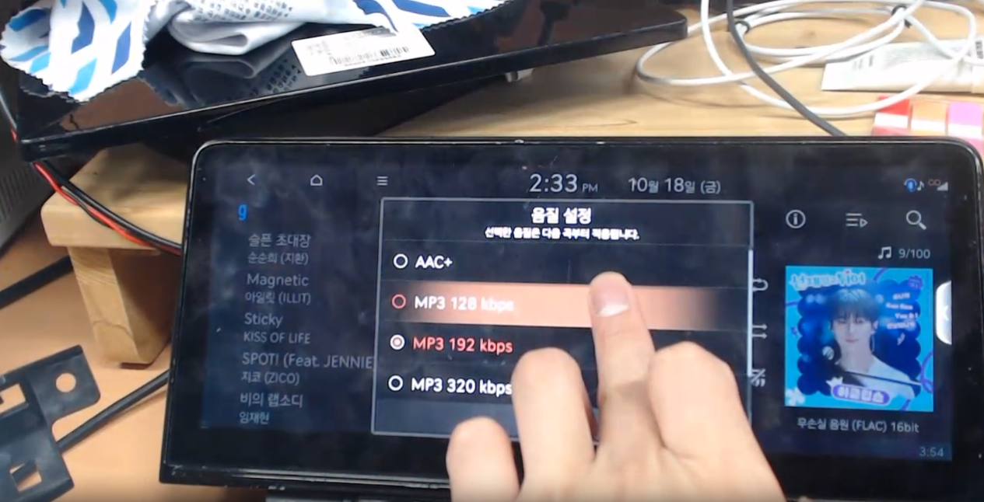
4. 유지보수 내역(뮤직스트리밍)
분류 | 내 용 | 처리 일자 | 비 고
UI 변경 건 | [AVNG5WIDE-423923] [24년 2차 국내 업데이트] 멜론/지니뮤직 음질 설정 내 임의의 항목 선택 시 Push 이미지 표시 되지 않음 | 24-06-24

Slide 18
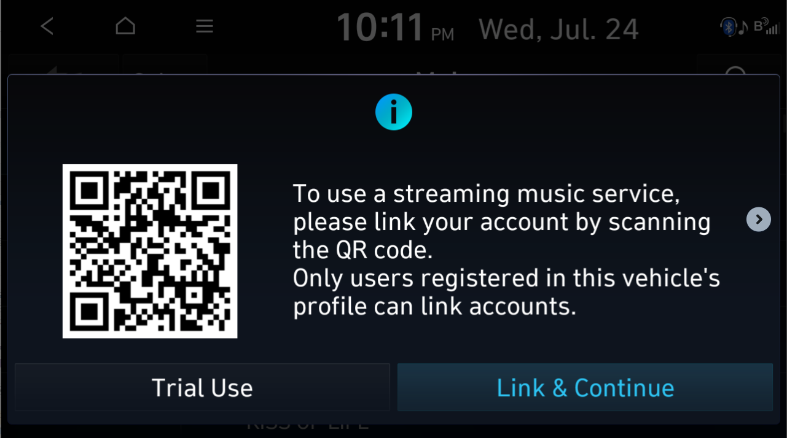
4. 유지보수 내역(뮤직스트리밍)
분류 | 내 용 | 처리 일자 | 비 고
UI 변경 건 | [AVNG5WIDE-427307] [24년 2차 국내 업데이트] 뮤직 스트리밍 계정 미연동 상태에서 i 아이콘 선택해 팝업 표시 시 하단 여백이 GUI와 상이함 | 24-07-23

Slide 19
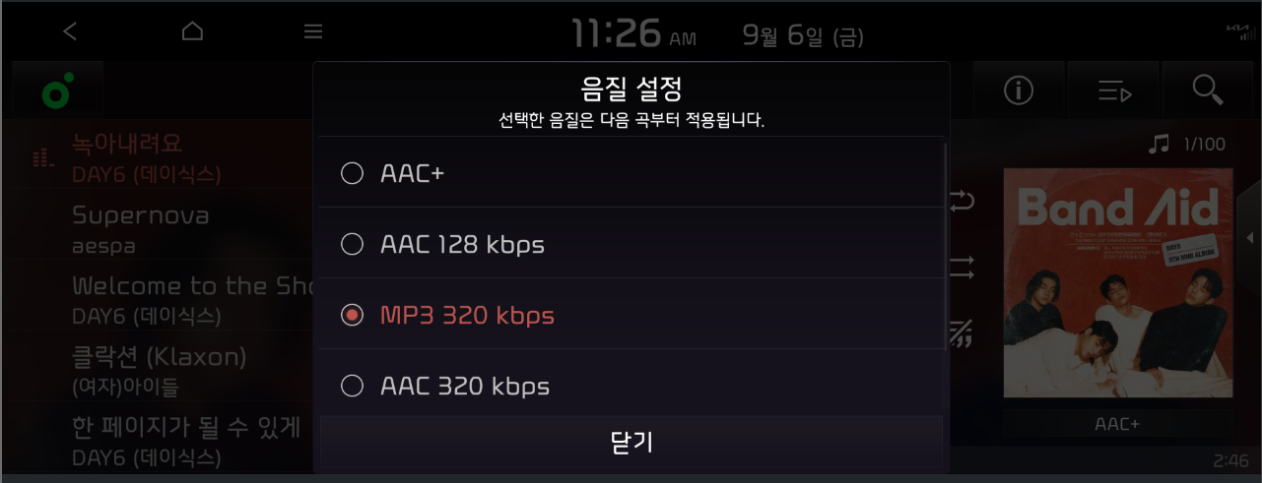
4. 유지보수 내역(뮤직스트리밍)
분류 | 내 용 | 처리 일자 | 비 고
UI 변경 건 | [AVNG5WIDE-431595] CLONE - [24년 2차 국내 업데이트] 멜론/지니뮤직 음질 설정 내 선택 된 항목 효과 이미지 타화면과 상이하게 표시 됨 | 24-09-06

Slide 20
4. 유지보수 내역(큐큐뮤직)
분류 | 내 용 | 처리 일자 | 비 고
로직 변경 건 | [AVNG5WIDE-425194] QQ뮤직 커버리티(CWE-532) | 24-07-05
 | [AVNG5WIDE-427544] [IK PE2]QQ music playing ，press the AV off button ，display AM off SS | 24-08-06
 | [AVNG5WIDE-432137] 240902 QQMusic 커버리티 CWE-404 | 24-09-20

Slide 21
5. 용역 일정
유지보수 일정: 총 5.5개월
투입 개월 | M+
 | 1 | 2 | 3 | 4 | 5 | 6 | 7 | 8 | 9 | 10 | 11 | 12
용역 일정
국내향 유지보수
중국향 유지보수
착수 보고
완료보고
M+5.5
지니뮤직 유지보수 (기능변경/수정, 예외상황 예방/처리, 성능육성)
멜론뮤직 유지보수 (기능변경/수정, 예외상황 예방/처리, 성능육성)
큐큐뮤직 유지보수 (기능변경/수정, 예외상황 예방/처리, 성능육성)

Slide 22
7. 인력 투입
용역 기간: 총 5.5개월
구 분 |  | 인력 등급 | 투입 일정 |  |  |  |  |  |  |  |  |  |  |  | 합계
 |  |  | 1 | 2 | 3 | 4 | 5 | 6 | 7 | 8 | 9 | 10 | 11 | 12
뮤직스트리밍 유지보수 | 지니 뮤직 유지보수 | 특급 개발자 |  |  |  |  | 0.1 |  |  |  |  |  |  |  | 0.1
 |  | 고급 개발자 |  |  |  |  | 0.4 | 0.5 | 0.5 | 0.5 | 0.5 | 0.2 |  |  | 2.6
 |  | 중급 개발자 |  |  |  |  |  |  |  |  |  |  |  |  | -
 |  | 초급 개발자 |  |  |  |  |  |  |  |  |  |  |  |  | -
 |  | 합계 |  |  |  |  | 0.5 | 0.5 | 0.5 | 0.5 | 0.5 | 0.2 |  |  | 2.7
 | 멜론 뮤직 유지보수 | 특급 개발자 |  |  |  |  |  |  | 0.1 |  |  |  |  |  | 0.1
 |  | 고급 개발자 |  |  |  |  | 0.5 | 0.5 | 0.4 | 0.5 | 0.5 | 0.3 |  |  | 2.7
 |  | 중급 개발자 |  |  |  |  |  |  |  |  |  |  |  |  | -
 |  | 초급 개발자 |  |  |  |  |  |  |  |  |  |  |  |  | -
 |  | 합계 |  |  |  |  | 0.5 | 0.5 | 0.5 | 0.5 | 0.5 | 0.3 |  |  | 2.8
 | 인건비 소계 |  | - | - | - | - | 1.0 | 1.0 | 1.0 | 1.0 | 1.0 | 0.5 | - | - | 5.5
유지보수 등급별 투입인력 |  | 특급 개발자 | - | - | - | - | 0.1 | - | 0.1 | - | - | - | - | - | 0.2
 |  | 고급 개발자 | - | - | - | - | 0.9 | 1.0 | 0.9 | 1.0 | 1.0 | 0.5 | - | - | 5.3
 |  | 중급 개발자 | - | - | - | - | - | - | - | - | - | - | - | - | -
 |  | 초급 개발자 | - | - | - | - | - | - | - | - | - | - | - | - | -
투입인력 총합 |  | 합계 | - | - | - | 1.0 | 1.0 | 1.0 | 1.0 | 1.0 | 1.0 | 0.5 | - | - | 5.5

Slide 23
5. 용역 산출물
산출물 목록
분 류 | 항 목 | 제출 형태 | 제출일 | 비고
보고서 | 완료보고 | 완료 보고서 S/W 개발 내역 및 산출물 보고서 소스 코드 / 릴리즈 노트 S/W 검증 보고서 QAC / CodeSonar | M+5.5 (2024년 10월) | 5.5 M/M 투입 매주 주간 보고
 | 월간 보고 | 월간 수행 내역서 | 매월 말일 | 매월 월간 보고

Slide 24
첨부 1) SW 구조도

Slide 25
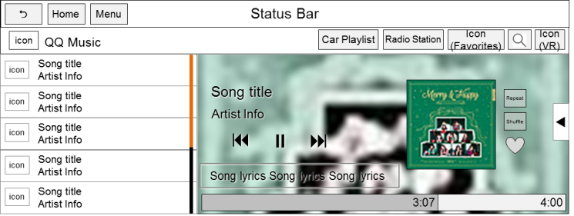
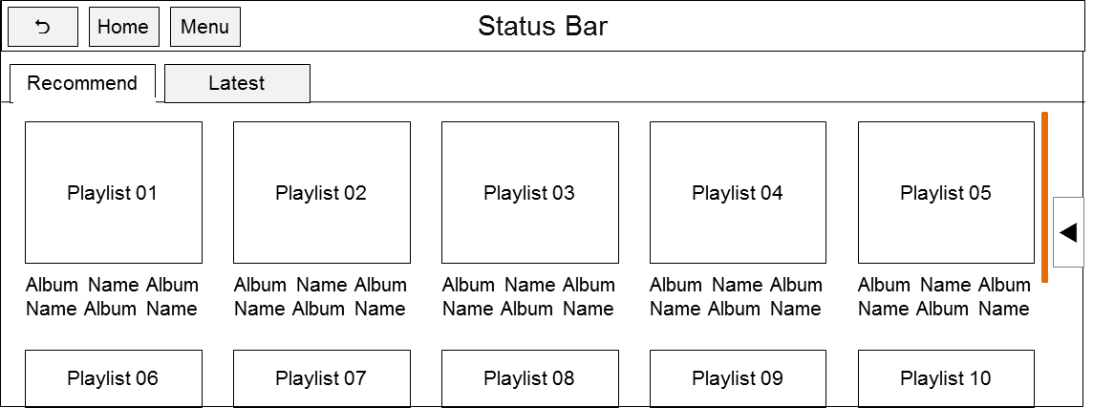
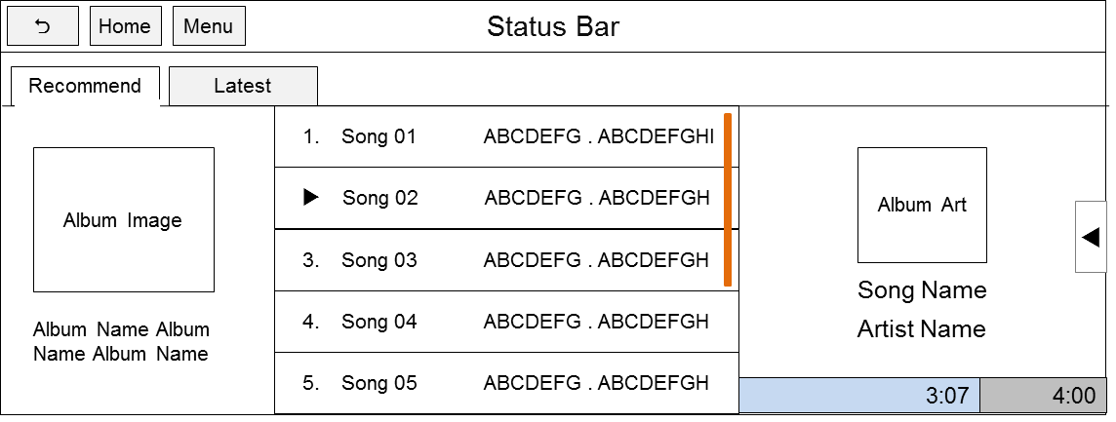
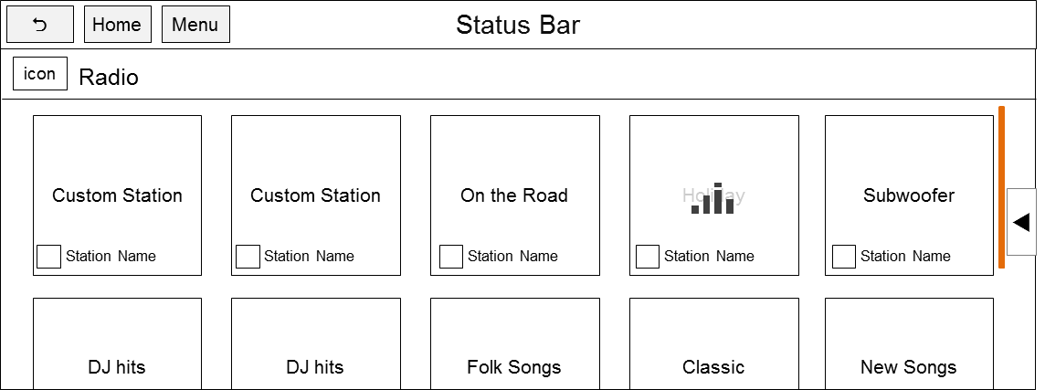
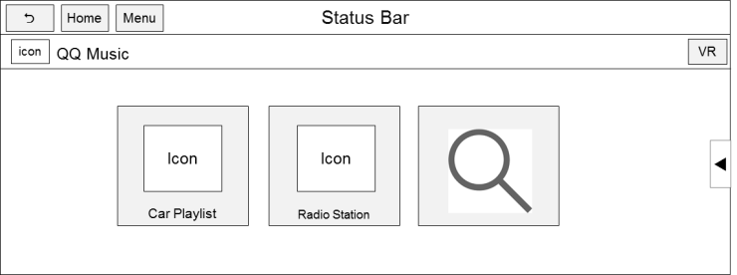
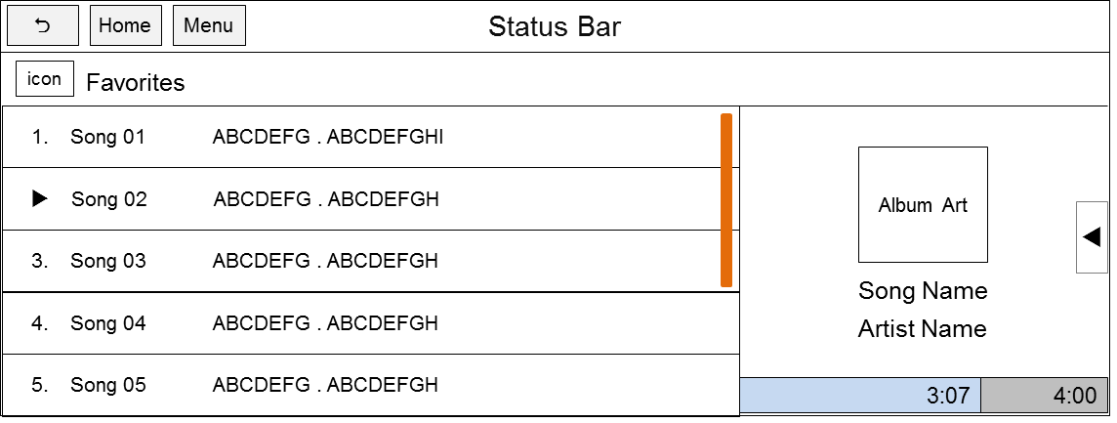
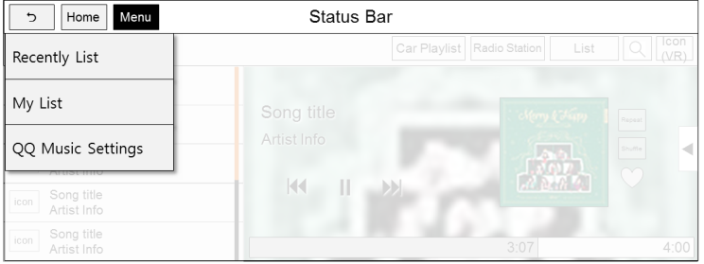
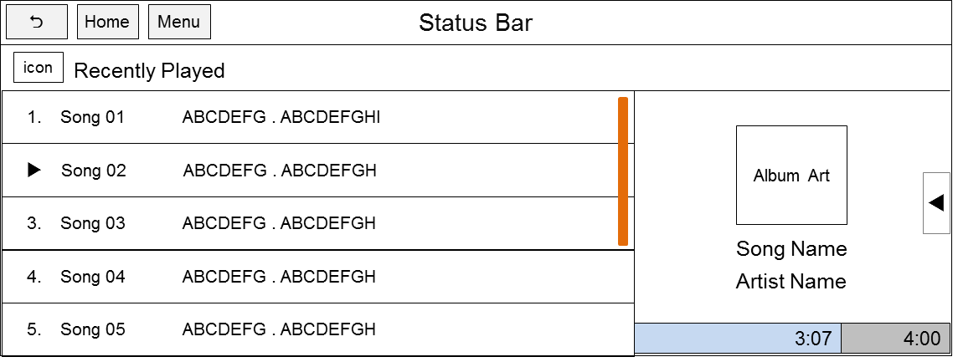
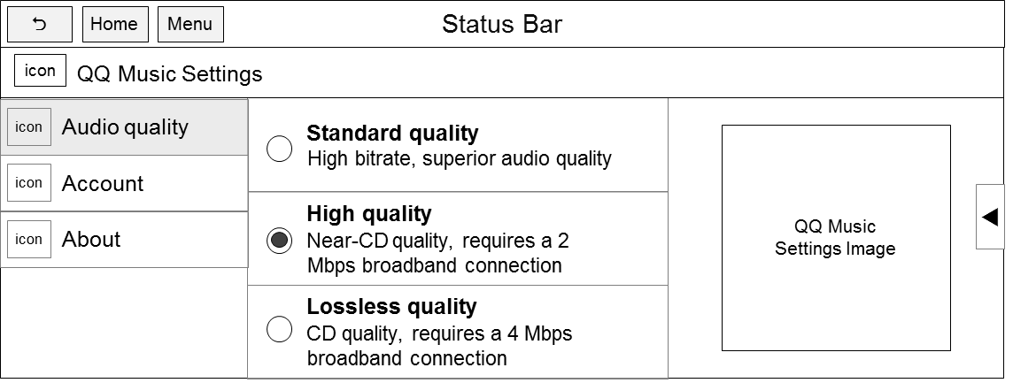


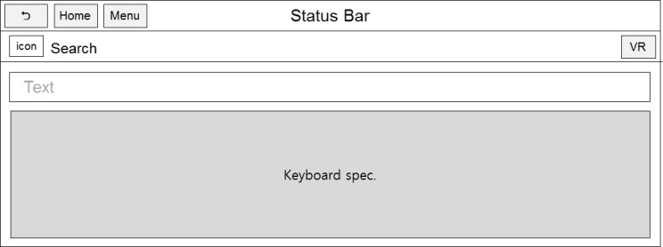
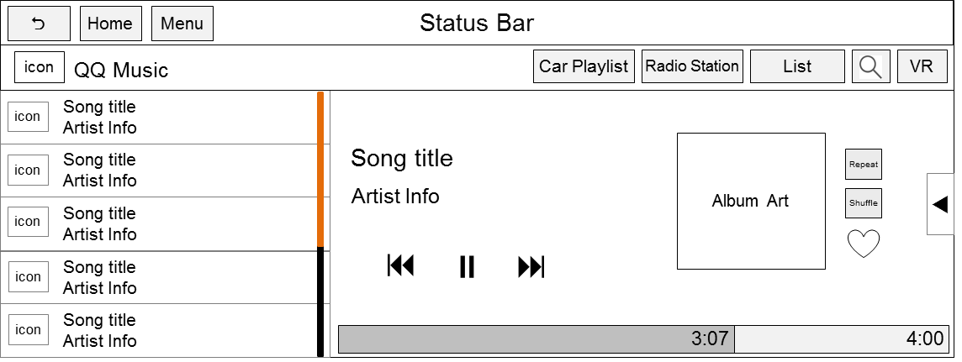
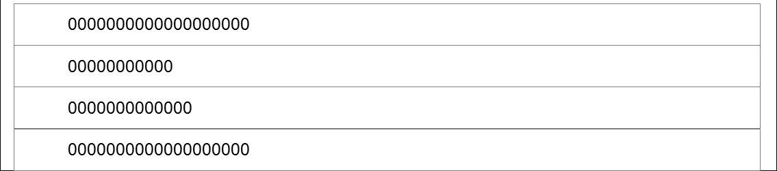
첨부 2) 스트리밍 뮤직 서비스 흐름도
Streaming Music 주요 화면 흐름도
[Recommend]]
Select Album
Select Section
Main screen
Main screen
[Classification]
Select Section
Main screen
Main screen : If there is no play list
[Favorites]
Select Section
[Menu]
[Recently]
[Option Settings]
[My List]
Main screen
Search[ ]
Input Text > ‘OK’
Select list

